Slide 1
Основные приёмы дифференциации звонких и глухих согласных у школьников с помощью ЦОР.
Логопед специальной коррекционной школы
«Возможность» г. Дубны
Бариньяк Цветана Александровна

Slide 2
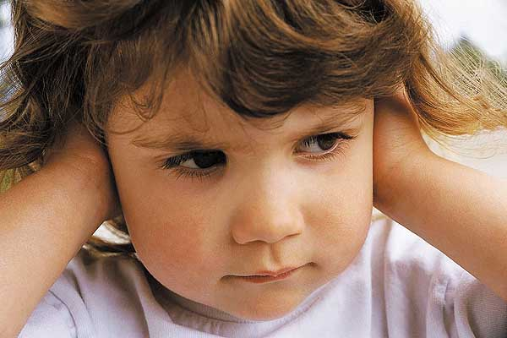
Как помочь ребёнку овладеть грамотой?
2. Зачем надо развивать фонематический слух?
3. С помощью каких упражнений учителя начальных классов могут самостоятельно развивать фонематический слух и фонематическое восприятие?

Slide 3
Работа по дифференциации проводится в следующей последовательности: на материале звуков, слогов, слов, предложений, связных текстов. Целесообразно начинать работу с пары звуков [с]-[з].Могут быть использованы следующие приемы работы: 1) на материале звуков:
Выделить начальный звук в словах: сани, зайка
Назвать из ряда звуков схожие по артикуляции звуки:
с, к, з, у…
Запиши первую букву в слове: Зайка, Соня, сыр, зубы, зонт, стол…
Назови начальный звук в словах на картинках

Slide 4
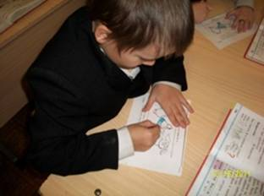
2) на материале слогов:
Образуй слоги и прочитай.
Прочитай слоги парами: са-за, со-зо… за-са…зя-ся…, ся-зя…
Послушай слоги и запиши первый звук: за, cё, злу, ска…
Запиши только согласные: аза, ёсы, узу…
Послушай слоги, запиши по памяти: за-са-за… са-за-за-са…

Slide 5
3) на материале слов:
Послушай слова и запиши те, в которых услышишь звук [с] или [з].
Послушай, запиши начальный/конечный слог
Сани, Зоя…/коса, вези…
Вставь пропущенную букву «с» или «з» ..такан, ..о..нательный…
Допиши недостающий слог по картинкам Бу.., ко...
Закончи слово или добавь «са» или «за»:
Ли.., Ли.., ..пог, ..бота…
Присоедини приставку «за-», назови полученное
слово: Нести-занести

Slide 6
3) на материале слов:
Сделать схему к словам, надписать нужную букву над соответствующим слогом.
Задания на проверку парных согласных:
ваз-вязы, нос-носы, узкий-узок Записать слова в три колонки: 1) с буквой с, 2) с буквой з, 3) с буквами з и с.
Подбери названия цветов, животных, птиц, посуды и т.д., которые начинаются с заданного звука.
Измени первый звук в слове, чтобы получилось
новое слово.
Зоя- соя, зайка-сайка
Определи место звука в слове.

Slide 7
3) на материале слов:
Подобрать слова, где заданный звук был бы на первом, втором, третьем местах.
Сок, астра, коса
Подобрать слова с определенным количеством звуков.
Преобразование слов путем добавления звука:
в начале: мех – смех;
в конце: бок – бокс.
Послушай и зашифруй слова так: если в слове услышишь звук с, нарисуй квадратик; если з- нарисуй треугольник; если в слове нет этих звуков, поставь чёрточку (-).
Зонтик, соловей, машина, железо, пост, сук, возит, слива.

Slide 8
Слово – загадка с….
Определить количество звуков в названии предметов на картинке и поднять соответствующую цифру.
Определить последующие и предыдущие звуки в названии предмета на картинках.
4) на материале предложений: Вставить в предложение слово, подходящее по смыслу:
зуб/суп: У Зои разболелся коренной … . / Бабушка сварила вкусный .. . Закончи словосочетание словом со звуком [с] или [з]:
Нести…, вязать … Составь словосочетания из слов первого и второго
столбика:
морозный, полосатая, интересная;
зебра, песня, воздух; Составь с каждым словосочетанием предложение:
спелый арбуз…

Slide 9
4) на материале предложений:
Выпиши слова со звуками [с] и [з]. Подчеркни с - синим, з – зеленым.
Вставь в предложения подходящие по смыслу слова:
Зазвенел …, и ученики вошли … .
Составь предложение из слов.
За, собака, забором, залаяла.
Составить предложения по сюжетным / предметным картинкам

Slide 10
5) на материале связных текстов:
Вставить пропущенные буквы.
Списать текст, заменяя картинки словами.
Послушать рассказ и письменно ответить на вопросы.
Изложения.
Зрительный диктант.
Слуховой диктант.
Творческий рассказ.
Далее проводится аналогичная работа с парами:
[б]-[п], [д]-[т], [в]-[ф], [г]-[к], [ж]-[ш].

Slide 11
Дифференциация согласных звуков.
Основной задачей этого этапа является:
Развитие умения дифференцировать согласные звуки и буквы в устной и письменной речи;
Дифференциация звонких и глухих согласных;
Дифференциация согласных звуков, сходных по артикуляционным признакам;
Дифференциация согласных звуков, сходных по графическим признакам;

Slide 12
Презентации по теме: «Развитие умения дифференцировать согласные звуки и буквы в устной и письменной речи»:
Звук и буква п.
Звук и буква б.
Звук и буква ф.
Звук и буква в.
Звук и буква к.
Звук и буква г.
Звук и буква т.
Звук и буква д.
Звук и буква с.
Звук и буква з.

Slide 13
Презентации по теме: «Дифференциация звонких и глухих согласных»:
Дифференциация звуков п – б.
Дифференциация звуков ф – в.
Дифференциация звуков к – г.
Дифференциация звуков т – д.
Дифференциация звуков с – з.
Дифференциация звуков ш – ж.

Slide 14
Презентации по теме: «Дифференциация согласных звуков, сходных по артикуляционным признакам»:
Дифференциация звуков т – ч.
Дифференциация звуков ч – ц.
Дифференциация звуков ч – щ.
Дифференциация звуков ш – щ.

Slide 15
Презентации по теме: «Дифференциация согласных звуков, сходных по графическим признакам»:
Дифференциация графически сходных букв п – т.
Дифференциация графически сходных букв б – д.
Дифференциация графически сходных букв л – м.
Дифференциация графически сходных букв х – ж.

Slide 16
Развивая фонематический слух,
вы облегчите ребенку процесс освоения чтением и
письмом!

Slide 17
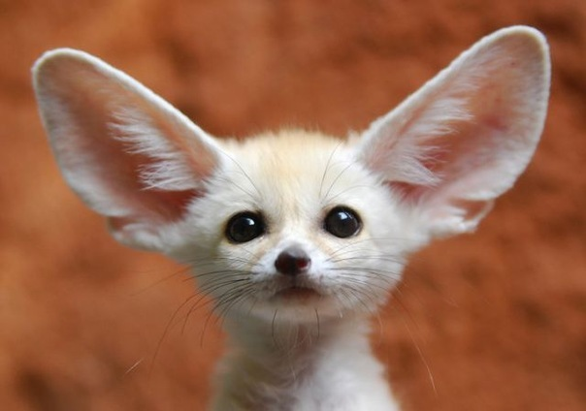
Спасибо за внимание!

